Slide 1
毫米波无源元件建模提参方法调研
汇报人：刘念宏
日期：20160829

Slide 2
目录
1. 无源元件建模提参方法
电磁场仿真
等效电路模型—集总参数/微元法
函数拟合
神经网络
Macro-model—基于传递函数
2.关于软件工具
sonnet
HFSS
3. 研究热点

Slide 3
无源元件建模提参方法—电磁场仿真
电磁场仿真
是一种基于数值计算的方法，计算过程中很少用到理论近似，通过求解一定边界条件下的麦克斯韦方程，电磁场仿真器可以精确模拟各种结构无源元件的电学特性。电磁场仿真的结果，可以被用来当做参考值，论文中也常用全电磁场仿真结果作为参考来和模型结果对比[1][2][3] 。
精度高，但对硬件要求高且仿真速度慢，不适合建立模型库。
商用电磁场仿真软件：
HFSS: 3D有限元方法全电磁场仿真
Sonnet: 2.5D矩量法法全电磁场仿真
[1] Liu T, Zhang W, Yu Z. Modeling of spiral inductors using artificial neural network[C]//Proceedings. 2005 IEEE International Joint Conference on Neural Networks, 2005. IEEE, 2005, 4: 2353-2358.
[2] Cao Y, Wang G, Gunupudi P, et al. Parametric modeling of microwave passive components using combined neural networks and transfer functions in the time and frequency[J]. International Journal of RF and Microwave Computer‐Aided Engineering, 2013, 23(1): 20-33.
[3] Zhang W, Zhu G, Sun L, et al. Scalable modeling of layout parameters in CMOS integrated stacked millimeter wave transformer[C]//Wireless Symposium (IWS), 2014 IEEE International. IEEE, 2014: 1-4.

Slide 4
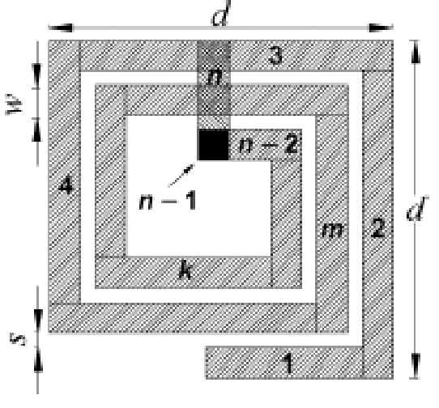

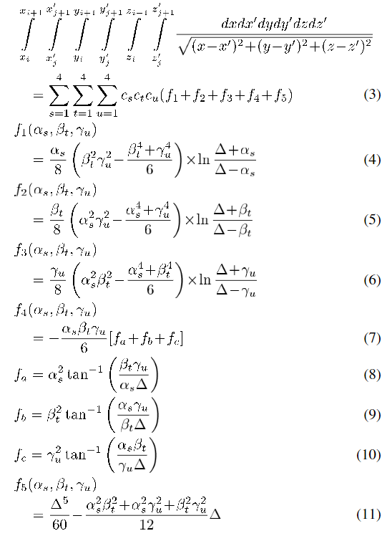
无源元件建模提参方法—分布参数模型
分布参数模型
分布参数模型常用于传输线建模，当模型的尺寸与工作波长可比时也能采用分布参数模型。这种模型是将金属导线分成多个相互耦合微带线段，每个小段都可视为集总器件，并建立相应的模型，再将这些小段的模型单元级联起来构成整个无源元件模型。这样就把复杂的电磁场分布转换成了各微带线段之间的稱合。这种模型可实现较高的精度（理论上仅次于电磁场仿真），但当无源元件的结构复杂时，该模型的等效电路元件数量将会很庞大，需要占用大量计算资源，甚至会出现仿真不收敛的情况，因而仿真效率较低。
没有考虑每小段之间的耦合关系，对于高频下复杂模型不适用。
[1] Kuo J T, Su K Y, Liu T Y, et al. Analytical calculation for DC inductances of rectangular spiral inductors with finite metal thickness in the PEEC formulation[J]. IEEE microwave and wireless components letters, 2006, 16(2): 69-71.

Slide 5

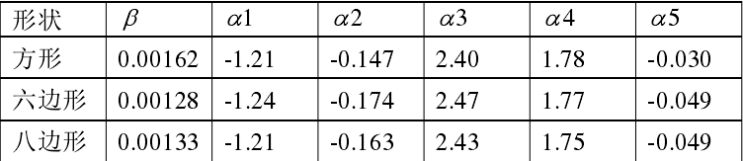
无源元件建模提参方法—函数拟合
函数拟合：
用特殊函数来拟合具体模型。对函数的选取多凭借经验，且通用性不强，建立一个模型的拟合公式需要大量的模型仿真/测试数据，没有实际的物理意义，但计算简便，对于电路设计人员在设计电感电感时能提供参考。
例子[1]：
片上螺旋电感拟合公: ，其中w是宽度，s是间距，n为匝数。 通过ASITIC计算19000个电感，得到如下拟合参数。
[1] Mohan S S, del Mar Hershenson M, Boyd S P, et al. Simple accurate expressions for planar spiral inductances[J]. IEEE Journal of solid-state circuits, 1999, 34(10): 1419-1424.(引用次数：982)

Slide 6
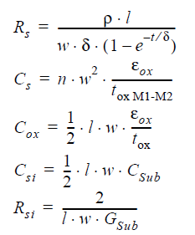
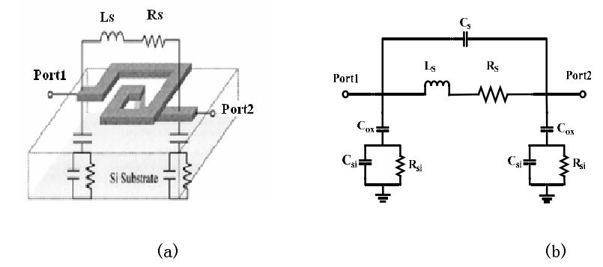
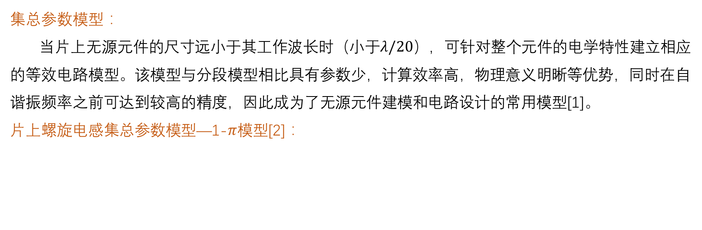
无源元件建模提参方法—集总参数模型
集总参数模型：
当片上无源元件的尺寸远小于其工作波长时（小于$λ/20）$，可针对整个元件的电学特性建立相应的等效电路模型。该模型与分段模型相比具有参数少，计算效率高，物理意义明晰等优势，同时在自谐振频率之前可达到较高的精度，因此成为了无源元件建模和电路设计的常用模型[1]。
片上螺旋电感集总参数模型—1-$π$模型[2]：
Ls 为电感的串联电感；
Rs为电感的串联电阻；
Cs为电感的自身电容；
Cox为氧化层寄生电容；
Csi为硅衬底对地的寄生电容；
Rsi是硅衬底的损耗电阻
适用频率范围： <10GHz
[1]王皇. 基于传递函数分析的毫米波片上无源元件建模技术研究[D]. 华东师范大学, 2012.
[2] Yue C P, Wong S S. On-chip spiral inductors with patterned ground shields for Si-based RF ICs[J]. IEEE Journal of solid-state circuits, 1998, 33(5): 743-752.

Slide 7
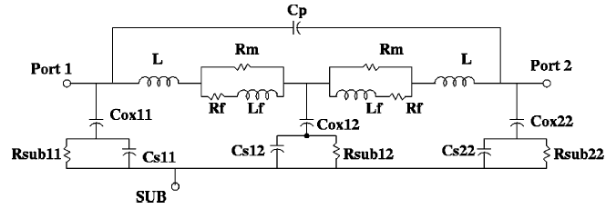
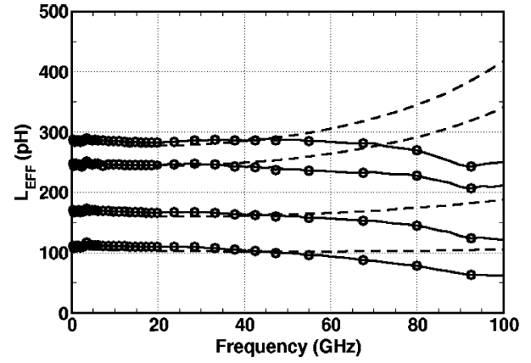

无源元件建模提参方法—集总参数模型
片上螺旋电感集总参数模型—2-$π$模型[1]：
Rf，Lf表示趋肤效应
[1] Dickson T O, LaCroix M A, Boret S, et al. 30-100-GHz inductors and transformers for millimeter-wave (Bi) CMOS integrated circuits[J]. IEEE Transactions on Microwave Theory and Techniques, 2005, 53(1): 123-133.

Slide 8
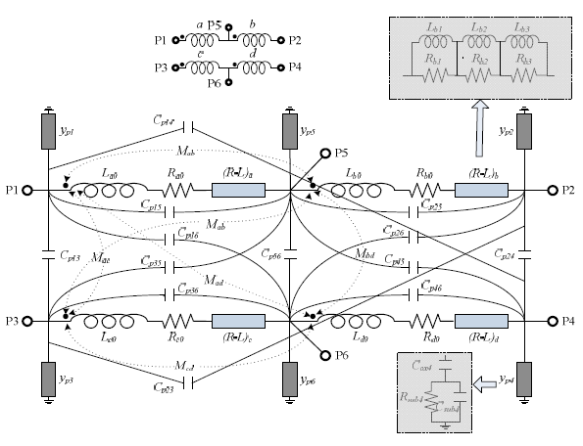
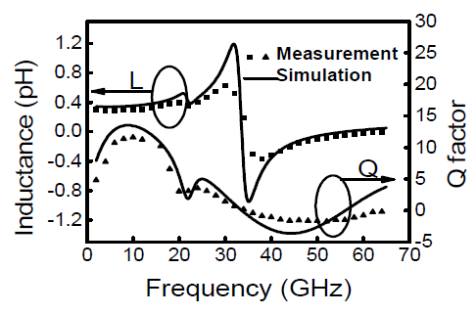
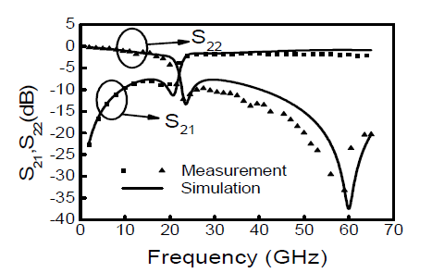

无源元件建模提参方法—集总参数模型
Transformer集总参数模型—2-$π$模型[1]：
对于传输线建模，主要有2-$π模型$和基于此做一定修改的模型[2][3]以及T模型。
[1] Gao Z, Song J, Kang K. Analysis and modeling of CMOS millimeter-wave M: N six-port transformers[C]//2014 IEEE International Wireless Symposium (IWS 2014). 2014.
[2]. Cao Y, Groves R A, Huang X, et al. Frequency-independent equivalent-circuit model for on-chip spiral inductors[J]. IEEE Journal of Solid-State Circuits, 2003, 38(3): 419-426.
[3] Huang F, Lu J, Jiang N, et al. Frequency-independent asymmetric double-π equivalent circuit for on-chip spiral inductors: physics-based modeling and parameter extraction[J]. IEEE journal of solid-state circuits, 2006, 41(10): 2272-2283.

Slide 9
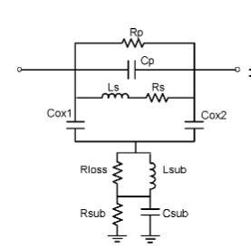
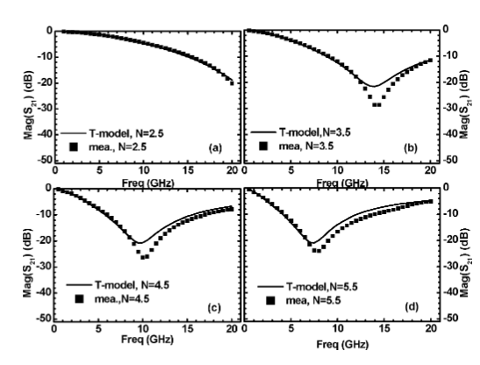
无源元件建模提参方法—集总参数模型
Transformer集总参数模型—T模型[1]：
模型较2-$π$简单，但在谐振点附近拟合误差大。
[1] Guo J C, Tan T Y. A broadband and scalable model for on-chip inductors incorporating substrate and conductor loss effects[J]. IEEE Transactions on Electron Devices, 2006, 53(3): 413-421..
.

Slide 10
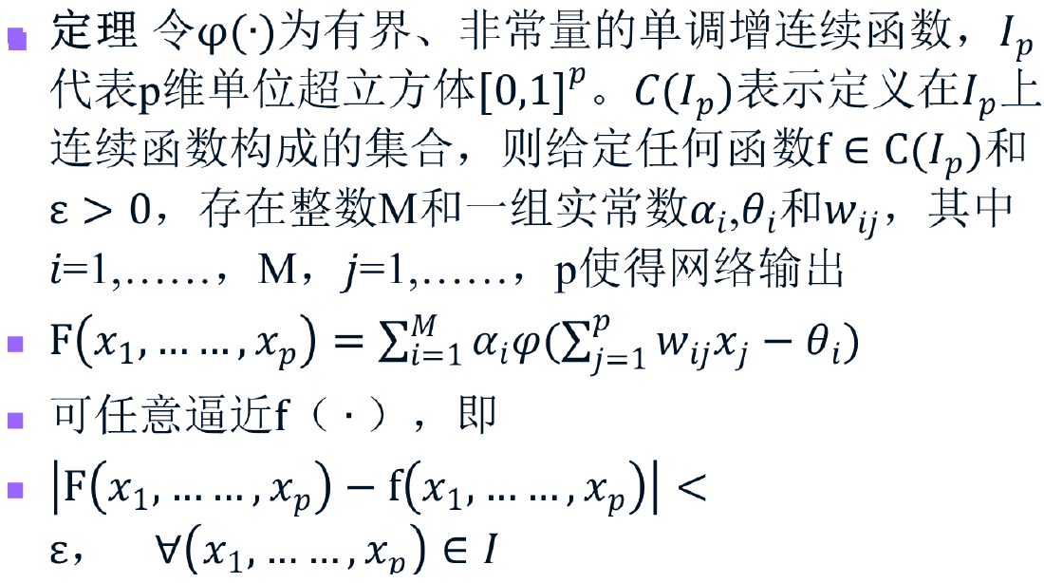
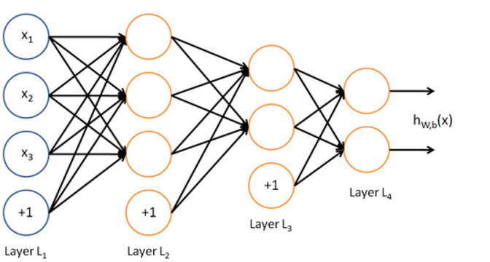
无源元件建模提参方法—神经网络模型
神经网络建模
神经网络建模时一种非传统的建模方法，它的自学习特征使得它能够捕获出许多的位置效应。建模完成后，模型的参数直接通过计算闭形表达式获得。神经网络的建模方法是一种普适的方法，且目前的求解方法较为成熟，求解快速，有一套较为完备的求解理论，但是物理意义不明确。
基本理论：

Slide 11
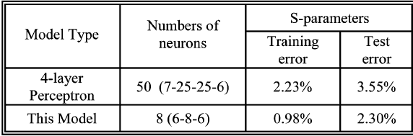
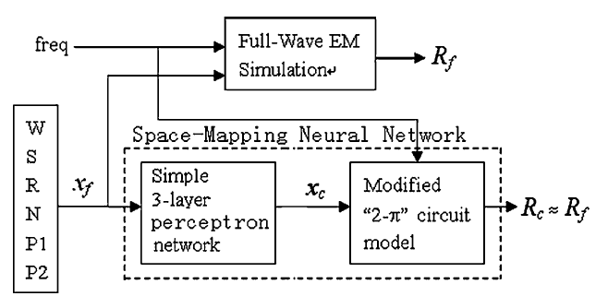
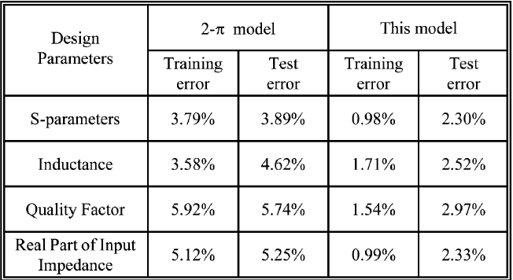
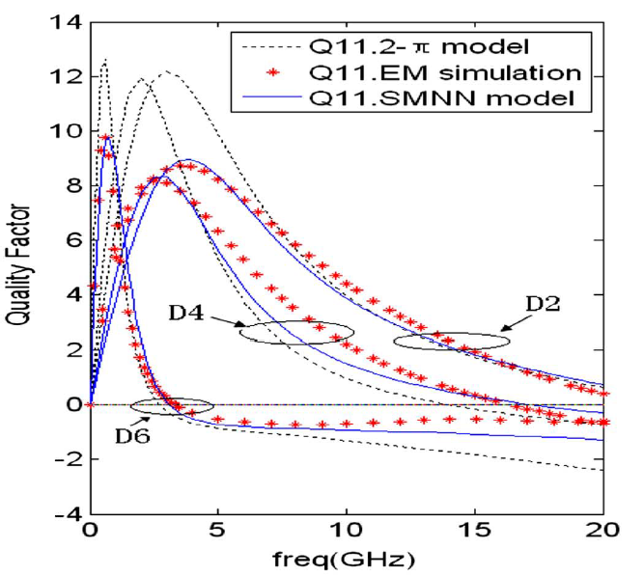
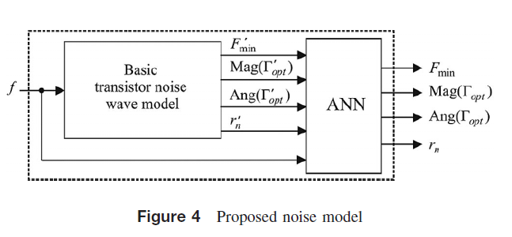
无源元件建模提参方法—神经网络模型
神经网络电感建模：
[1]Cao Y, Wang G. A wideband and scalable model of spiral inductors using space-mapping neural network[J]. IEEE Transactions on Microwave Theory and Techniques, 2007, 55(12): 2473-2480.

Slide 12
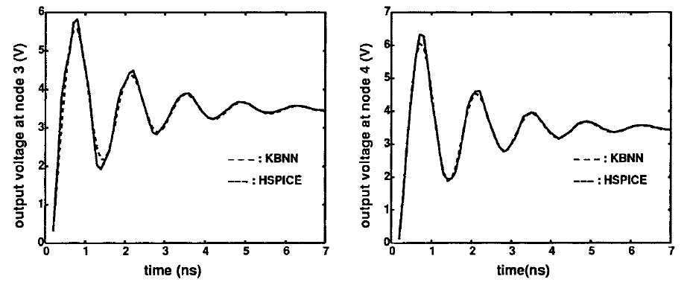
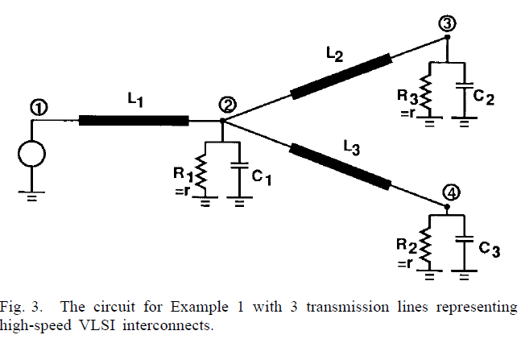
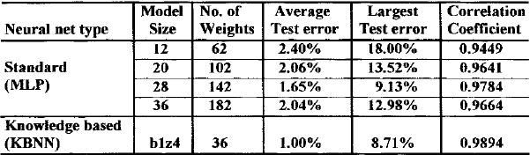
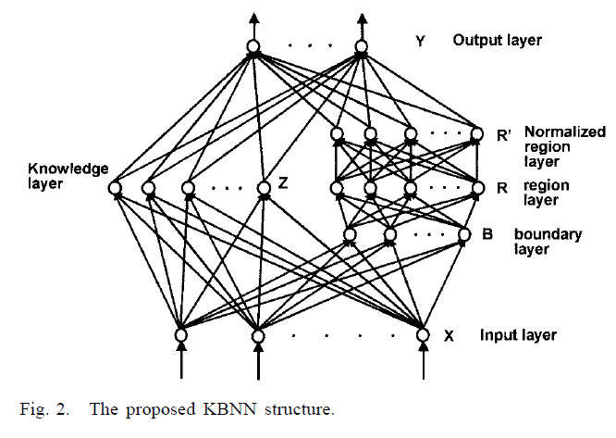
无源元件建模提参方法—神经网络模型
神经网络建模-传输线：
[1]Wang F, Zhang Q J. Knowledge-based neural models for microwave design[J]. IEEE Transactions on Microwave Theory and Techniques, 1997, 45(12): 2333-2343.

Slide 13
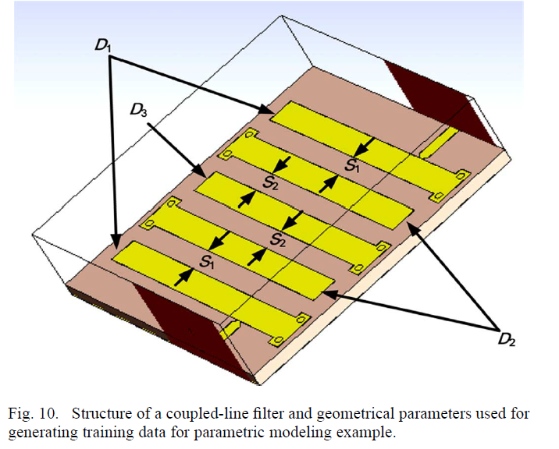
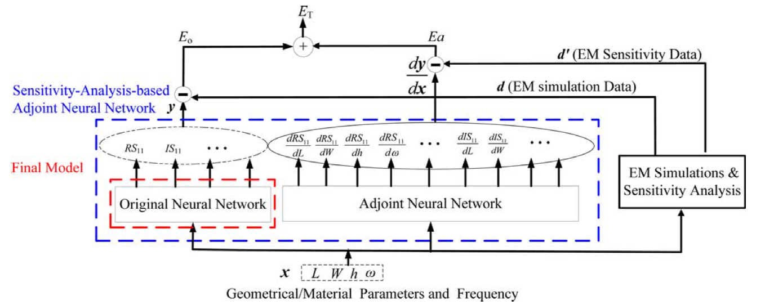
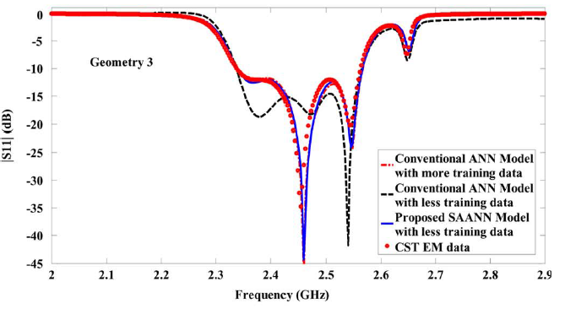
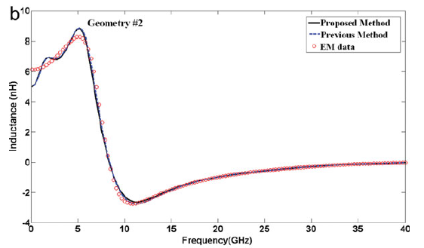
无源元件建模提参方法—神经网络模型
神经网络建模-耦合线&电感：
[1]. Cao Y, Wang G, Zhang Q J. A new training approach for parametric modeling of microwave passive components using combined neural networks and transfer functions[J]. IEEE Transactions on Microwave Theory and Techniques, 2009, 57(11): 2727-2742.

Slide 14
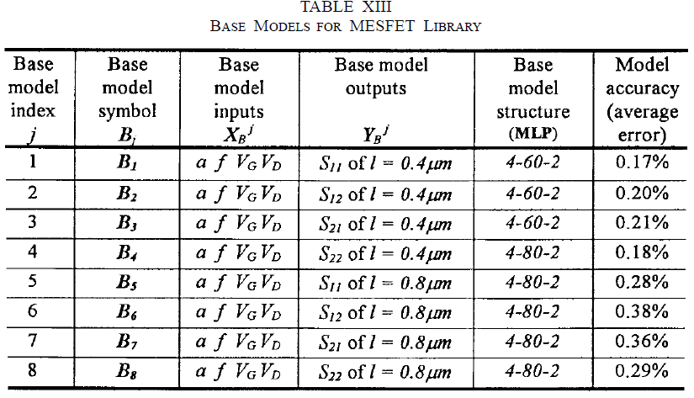
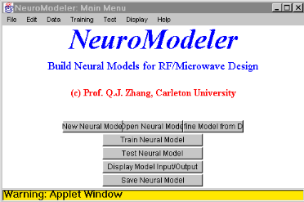
无源元件建模提参方法—神经网络模型
神经网络建模-其它[1][2]：
由于神经网络强大的拟合能力，其适应性非常广（无源/有源元件，滤波器，电路系统），对于建模任务来说，几乎不存在不收敛的问题！
[1] Marinković Z D, Pronić‐Rančić O, Marković V. Artificial neural network applications in improved noise wave modeling of microwave fets[J]. Microwave and Optical Technology Letters, 2008, 50(10): 2512-2516.
[2] Wang F, Devabhaktuni V K, Zhang Q J. A hierarchical neural network approach to the development of a library of neural models for microwave design[J]. IEEE transactions on microwave theory and techniques, 1998, 46(12): 2391-2403.

Slide 15
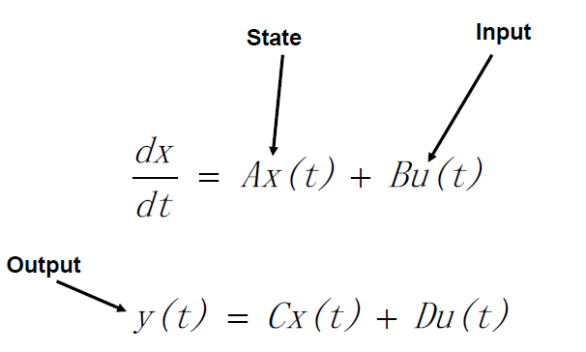

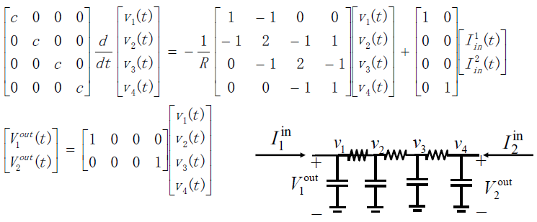
无源元件建模提参方法—Macro-model
线性系统的状态空间模型：
X表示当前状态，u表示输入，y表示输出，H（s）为传递函数

Slide 16
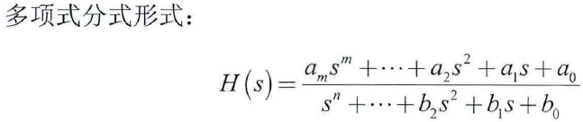
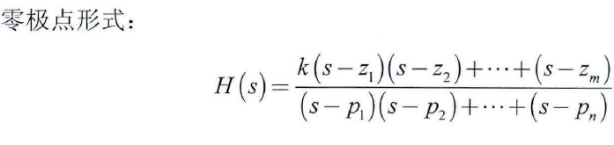
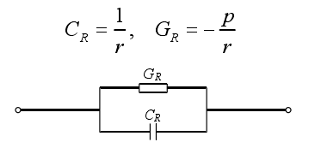
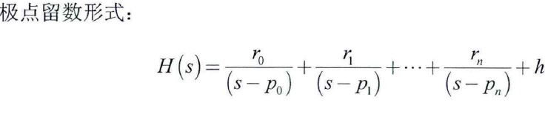
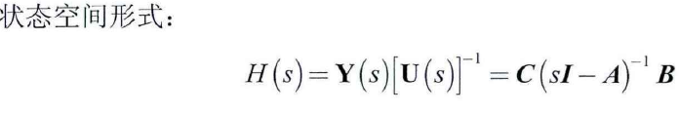

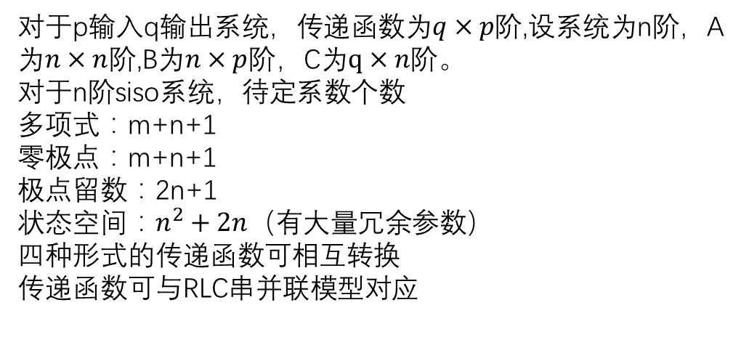
无源元件建模提参方法—Macro-model
线性系统传递函数的四种形式：
对于p输入q输出系统，传递函数为$q×p$阶,设系统为n阶，A为$n×n$阶,B为$n×p$阶，C为$q×n$阶。
对于n阶siso系统，待定系数个数
多项式：m+n+1
零极点：m+n+1
极点留数：2n+1
状态空间：$n^{2}+2n$（有大量冗余参数）
四种形式的传递函数可相互转换
传递函数可与RLC串并联模型对应

Slide 17
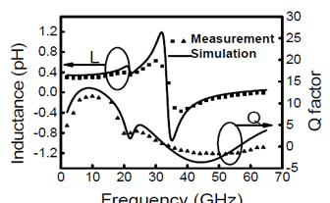
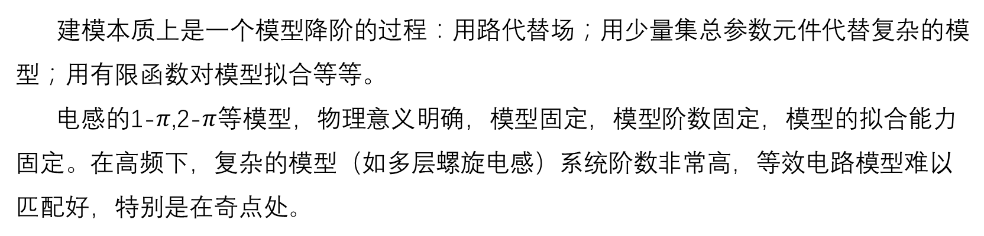
无源元件建模提参方法—Macro-model
建模本质上是一个模型降阶的过程：用路代替场；用少量集总参数元件代替复杂的模型；用有限函数对模型拟合等等。
电感的1-$π$,2-$π$等模型，物理意义明确，模型固定，模型阶数固定，模型的拟合能力固定。在高频下，复杂的模型（如多层螺旋电感）系统阶数非常高，等效电路模型难以匹配好，特别是在奇点处。

Slide 18
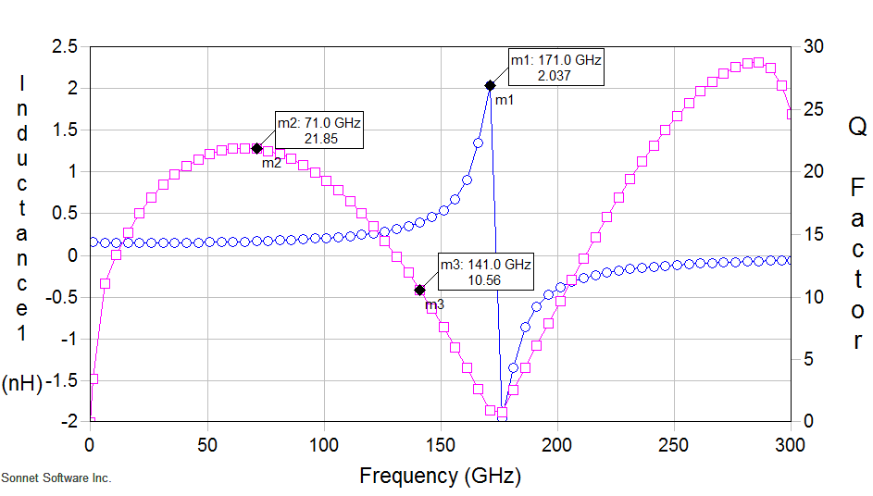
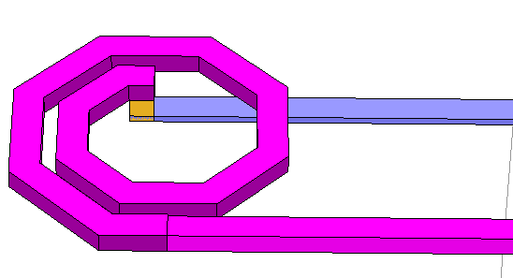
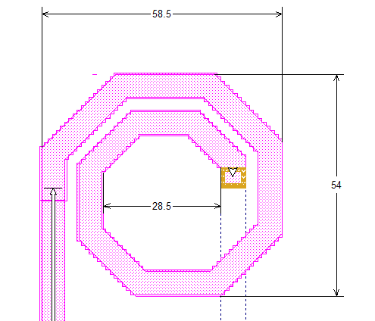
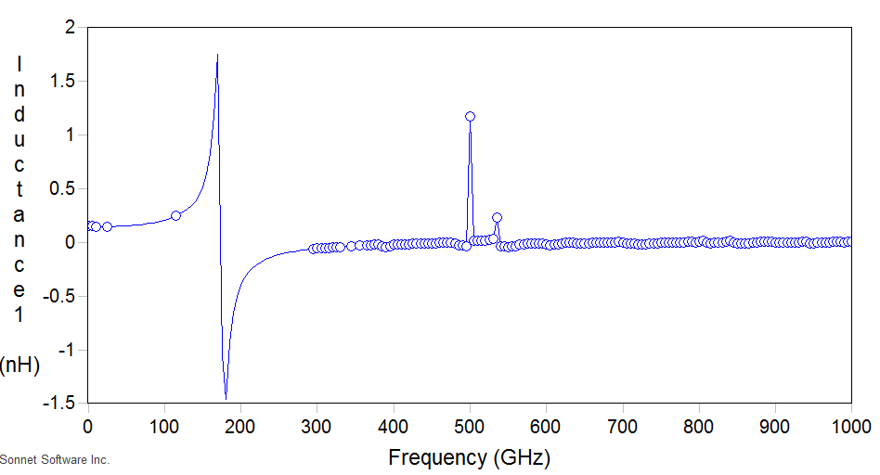

Slide 19
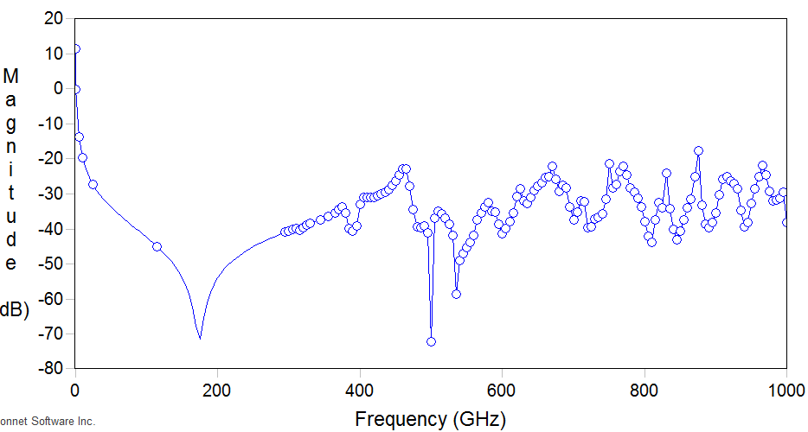

Slide 20
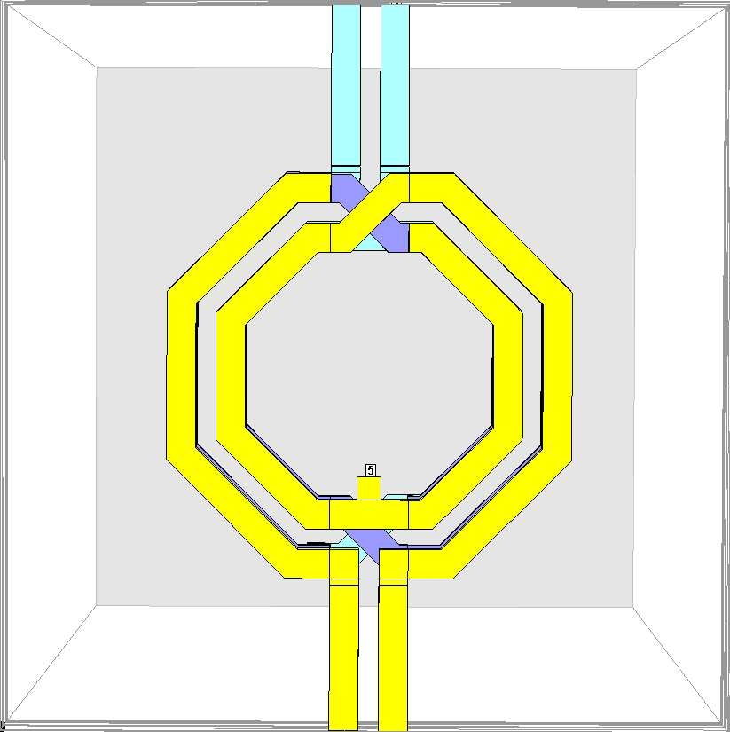
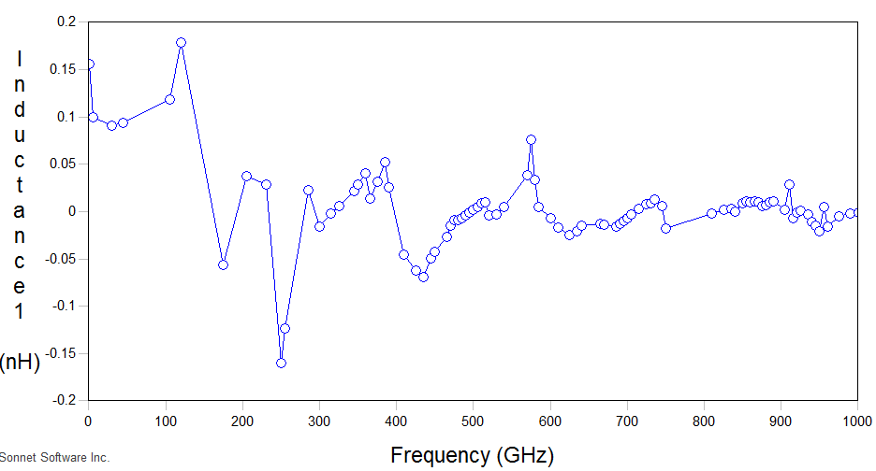

Slide 21
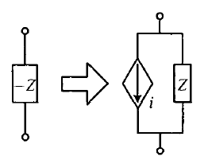
无源元件建模提参方法—Macro-model
状态空间模型有参数冗余，其降阶算法成熟，状态空间方程表示系统的传递函数，物理意义明确，且可以转换为等效电路模型。
存在的问题：无源性——添加约束条件/无源性修正
负值元件——添加约束条件/受控源

Slide 22
无源元件建模提参方法—Macro-model
状态空间模型有参数冗余，其降阶算法成熟，状态空间方程表示系统的传递函数，物理意义明确，且可以转换为等效电路模型。
存在的问题：无源性——添加约束条件/无源性修正
负值元件——添加约束条件/受控源
转换后的等效电路模型难以为每个元件找到合适的物理意义。

Slide 23
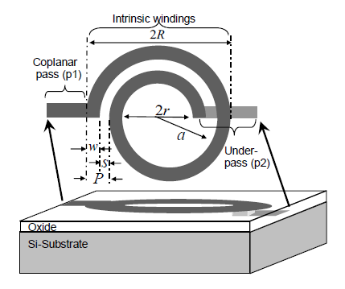
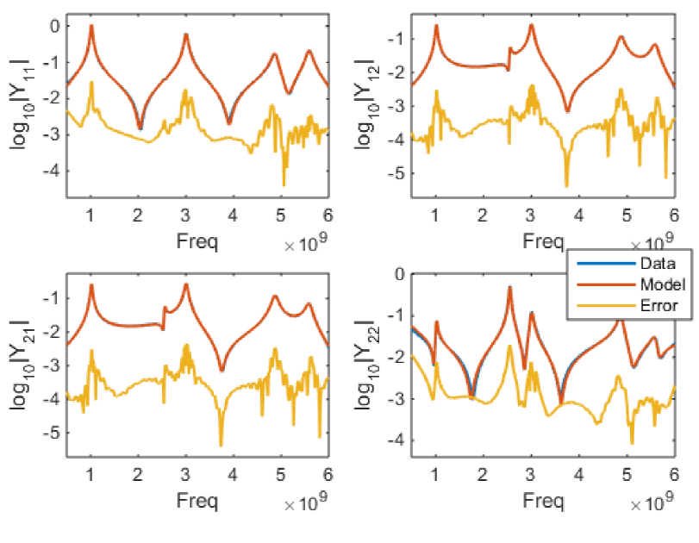

无源元件建模提参方法—Macro-model
Marco-model：电感
[1]pmm: A Matlab ToolBox for Passive Macro-Modeling

Slide 24


无源元件建模提参方法—Macro-model
Marco-model：电感
[1]Wang H, Sun L, Liu J, et al. Transfer function analysis and broadband scalable model for on-chip spiral inductors[J]. IEEE Transactions on Microwave Theory and Techniques, 2011, 59(7): 1696-1708.

Slide 25

无源元件建模提参方法—关于工具
sonnet-较快，无编程接口
HFSS-有hfss matlab api（目前还在调试，有部分小错误需要解决），可将模型绘制，仿真，数据分析，建模提参，迭代优化综合在一起，实现end-to-end的设计，另外支持GPU加速，可成倍的加快仿真。对电脑配置要求较高。

Slide 26
研究热点
1. Wideband (mm wave)
2. Scalable Model
3. Automatic
4.Physical insight + NeuralNetwork/macro-model

